Slide 1
离 散 数 学
计算机科学与工程学院
信息与软件工程学院
电子科技大学
2022年2月23日星期三

Slide 2
离散数学的研究对象
离散数学是研究各种各样的
离散量的结构及离散量之间的关
系的一门学科，是计算机科学中
基础理论的核心课程。

Slide 3
离散数学的构成
命题逻辑
数理逻辑
谓词逻辑
集合
离散数学
集 合 论
关系
函数
图的基本概念
图 论
图的连通性
几个特殊图
……

Slide 4
学习目的
掌握离散数学知识，为后续课程（如数据结构、操作系统、编译理论、数字逻辑理论、密码学基础、逻辑程序设计、人工智能等）的学习打下坚实的理论基础；
通过离散数学知识的学习，掌握证明问题的方法，培养抽象思维的能力、慎密概括的能力和严密逻辑推理的能力。

Slide 5
教学目标
离散数学是一门理论兼实际应用的综合性学科，即具有严备的理论基础，又具备应用科学的特点。它是计算机科学和其他应用科学的基础理论课。
在课堂教学中，不仅要求学生掌握离散数学具体内容，更重要的是强调离散数学课程的思想，特别是离散数学中逻辑的概念可以说是贯穿到整个教学中。
通过本课程学习，培养和训练学生的抽象思维能力和严格的逻辑推理能力，使学生了解离散数学在计算机学科和日常生活中的作用，为今后处理离散信息以及用计算机处理大量的日常事物和科研项目，从事计算机科学和应用打下坚实基础，特别是对那些从事计算机科学与理论研究的高层次计算机人员来说，更是一门必不可少的基础理论工具。

Slide 6
课程目标
CO1：掌握离散结构的基本概念、描述工具和处理方法。
CO2：掌握问题的形式化语言描述，学会利用逻辑表达式进行公式的演算与推理，培养学生的逻辑思维能力和抽象思维能力。
CO3：掌握集合的基本概念和运算方法，二元关系的基本概念、运算和性质，并将集合论的知识用于解决实际问题，培养学生的抽象思维能力。
CO4：掌握图的表示方法，利用各种图来描述元素之间的关系，理解图论在解决实际问题当中的应用，培养学生的抽象思维能力。

Slide 7
指标点
培养目标 | 毕业要求 | 指标点
PO1 | GR1 | GR1.4
PO4 | GR12 | GR12.2
PO1 理解并坚守职业道德规范，具有社会责任感，有意愿并有能力服务社会
PO4 能够在一个设计、开发或科研团队中担任组织管理角色或骨干成员角色
GR1 具备完整的软件工程知识结构，能够将数学、自然科学、工程基础、专业知识用于解决复杂软件系统工程问题
GR1.4 掌握专业知识，能选择恰当的数学模型，能用于描述复杂软件工程， 对模型进行推理和求解
GR12 具有自主学习和终身学习的意识，有不断学习和适应发展的能力
GR12.2 掌握自主学习的方法，了解拓展知识和能力的途径

Slide 8
教学安排
授课48学时
集合论2学时 数理逻辑20学时
二元关系13学时 图论13学时
作业21次
课堂测验3次（包括期中考试）
期末考试：闭卷笔试
成绩比例：平时成绩30％＋期末考试70％
加油

Slide 9
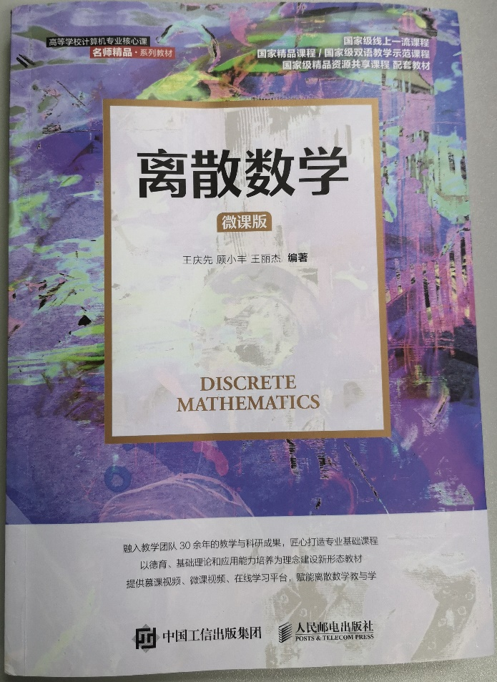
教材
离散数学（微课版）. 王庆先,顾小丰,王丽杰. 人民邮电出版社，2021.12

Slide 10
参考书
离散数学及其应用(第3版). 傅彦,顾小丰,王庆先,刘启和. 高等教育出版社，2019.08
离散数学实验及习题解析. 傅彦,王丽杰,顾小丰,尚明生. 高等教育出版社. 2007
离散数学常见题型解析及模拟题(第二版). 傅彦. 西北工业大学出版社. 2004
离散数学教程. 耿素云,屈婉玲,王捍贫. 北京大学出版社. 2002
离散数学. 屈婉玲. 清华大学出版社. 2005
离散数学. 左孝凌,李为鉴,刘永才. 上海科学技术出版社. 1982
离散数学. 李盘林. 高等教育出版社. 2015
Discrete mathematics (Seventh Edition). Richard Johnsonbaugh. Prentice Hall. 2009
Discrete mathematical structures. Kolman，Bernard. Higher Education Press，Pearson Education Asia Li，2005. （离散数学结构. 科尔曼. 高等教育出版社，2005）

Slide 11
教学要求
上课纪律要求：不能迟到、旷课、早退；不讲与上课内容无关的话。
学生作业要求：独立地完成作业，按时保质保量交作业。
上课学习要求：积极思考问题，踊跃发言，配合教师完成课堂内容。
课程考试要求：闭卷笔试。

Slide 12
网络学习平台
离散数学概论（2022春） - 电子科技大学 - 学堂在线 https://www.xuetangx.com/course/EST07011001151/10321785?channel=i.area.course_list_all
离散数学-国家精品资源共享课-爱课程
http://www.icourses.cn/sCourse/course_6106.html
离散数学-成电慕课
http://study.uestc.edu.cn/MOOC/index.aspx?courseId=1031

Slide 13

课程QQ群
群号：195319411 验证：学号-姓名

Slide 14
Thank You !

